Slide 1




Slide 2

Tiết 2

Slide 3
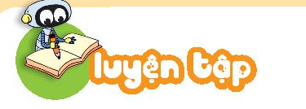

42
73
34
+
+
+
4
6
5
46
79
39

Slide 4
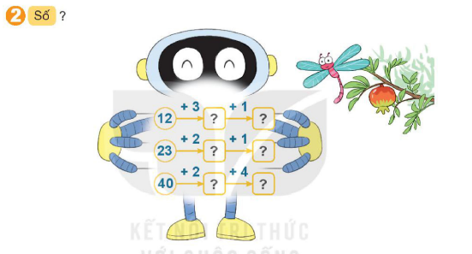
15
16
25
26
42
46

Slide 5
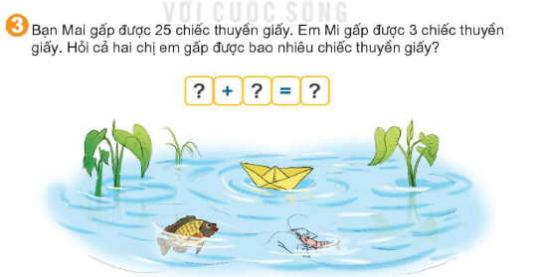
25
3
28

Slide 6
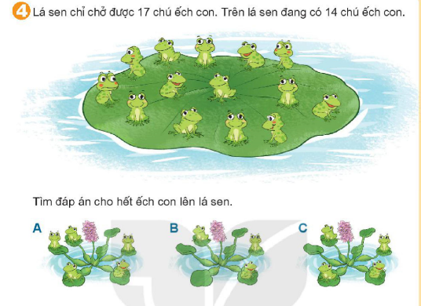
B

Slide 7
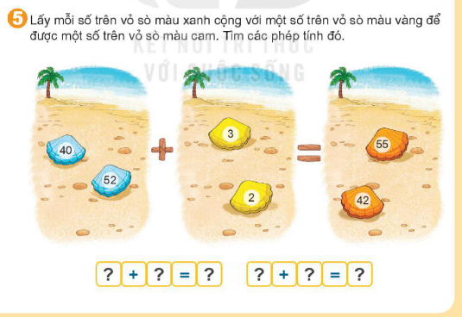
40
2
42
52
3
55

Slide 8

CẢM ƠN CÁC EM ĐÃ CHÚ Ý LẮNG NGHE

